Slide 1
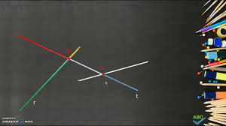
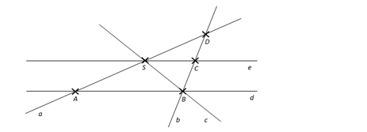
PRAVCI KOJI SE SIJEKU
Kukas Bojana, prof.defektolog

Slide 2
Ponovimo
zakrivljena crta
izlomljena crta
ravna crta

Slide 3
Pravac je ravna neograničena crta.
Pravac moramo crtati ravnalom.
Nacrtan je pravac p.
p
Što je ravnina?
Ravnina je ravna neograničena ploha.

Slide 4
Prikažimo pruge s pomoću dvaju pravaca. Imaju li nacrtani pravci zajedničku točku? Imaju.
Za dva pravca koji imaju jednu zajedničku točku kažemo da se sijeku. Nacrtani se pravci sijeku u jednoj točki.
Tu točku nazivamo sjecištem nacrtanih pravaca.

Slide 5
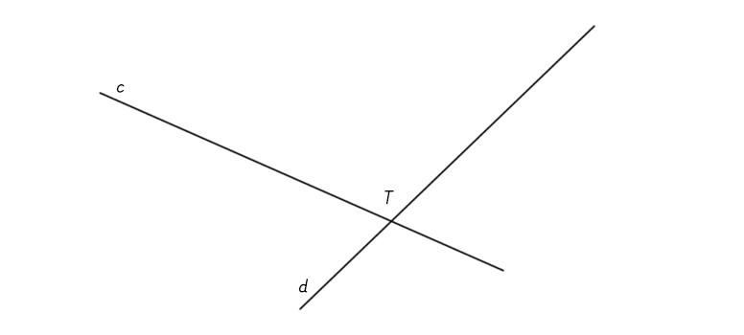
Nacrtana su dva -------
..
Pravci c i d sijeku se u točki ---------.
.

Slide 6
Sijeku li se ova dva pravca?

Slide 7
PRAVCI KOJI SE SIJEKU
Nacrtaj i ti nekoliko pravaca koji se sijeku!

Slide 8
DOMAĆI URADAK
RIJEŠITI U UDŽBENIKU NASTAVNU JEDINICU – PRAVCI KOJE SE SJEKU!

